Slide 1


Диңгез буйлап сәяхәт

Slide 2
Әкият
“Борын–борын заманда бер бик комсыз патша яшәгән. Ул үзенең байлыгы һәм дәрәҗәсе белән мактанырга яраткан.
Көннәрдән бер көнне патша авырып урын өстенә егыла. Һәм патшадан, аның иң акыллы вәзире: «Я, падишаһ, җавап бир инде, тормышта иң мөһиме нәрсә икән: байлыкмы, әллә дәрәҗәме?» - дип сораган...”
Бу сорауга җавапны сәяхәт вакытында утрауларның берсендә табарбыз.

Slide 3

Беренче тукталыш.

Slide 4

Төгәллек аэропорты.
Тапкырлау таблицасы безгә һәрвакыт кирәк. “3”кә тапкырлау таблицасын болай итеп кабатлыйбыз: Натураль саннарны үсә бару тәртибендә санаганда, “3”кә тапкырлаганда чыккан тапкырчыгышны һәм составында “3” цифры кергән санны “Ялгышмыйм” сүзе белән алмаштырабыз, ә калганнарын үз урынында әйтәбез. Башладык.
1, 2, “Ялгышмыйм”, 4,5, “Ялгышмыйм”, 7, ...

Slide 5
ЭВЕРЕСТ
Әгәр сез мисалларны дөрес эшләп, таблицаны дөрес тутырсагыз, дөньядагы иң биек тау түбәсенең исемен укый алырсыз:
0,9 + 0, 12 У
5 – 4,81 О
3,1 + 2, 01 Г
7, 9 - 3,5 Н
10 – 6,7 М
4,8 + 5,2 А
5, 43 + 0,07 Ж
9 - 0,9 Л
0,5 + 0,5 Д
1 | 5,5 | 0,19 | 3,3 | 0,19 | 8,1 | 1,02 | 4,4 | 5,11 | 3,3 | 10
Д | ж | о | м | о | л | у | н | г | м | а
1 | 5,5 | 0,19 | 3,3 | 0,19 | 8,1 | 1,02 | 4,4 | 5,11 | 3,3 | 10

Slide 6
Аның биеклеген һәм беренче тапкыр анда кайчан күтәрелгәннәр икәнлеген исәпләп табарга тырышырбыз.
Биеклеге: 2, 212 * 4 (км)
Вакыты: 21,7 * 90 ел
Бүгенге тема:
Беренче мисалны кушу ярдәмендә дә башкара алабыз:
2,12 * 4 = 2,212 + 2,212 + 2,212 + 2,212 = 8,848 (км)
(8,848км)
(1953 ел)
«Унарлы вакланмаларны
натураль саннарга тапкырлау».

Slide 7
Дәреслекнең 204 битеннән кагыйдәне карыйк:
Унарлы вакланмаларны натураль саннарга тапкырлау өчен:
1) аны, өтергә игътибар итмичә, шул санга тапкырларга;
2) унарлы вакланмада өтер белән ничә цифр аерылган булса, килеп чыккан тапкырчыгышта да уңнан шулкадәр цифрны өтер белән аерып куярга кирәк.
21, 7 * 90 = 1953 ел

Slide 8
Аның биеклеген һәм беренче тапкыр анда кайчан күтәрелгәннәр икәнлеген исәпләп табарга тырышырбыз.
Аның биеклеге: 2, 212 * 4 (км)
Вакыты: 21,7 * 90 ел
Бүгенге тема:
Беренче мисалны кушу ярдәмендә дә башкара алабыз:
2,12 * 4 = 2,212 + 2,212 + 2,212 + 2,212 = 8,848 (км)
(8,848км)
(1953 ел)
«Унарлы вакланмаларны
натураль саннарга тапкырлау».

Slide 9
Дәреслекнең 204 битеннән кагыйдәне карыйк:
Унарлы вакланмаларны натураль саннарга тапкырлау өчен:
1) аны, өтергә игътибар итмичә, шул санга тапкырларга;
2) унарлы вакланмада өтер белән ничә цифр аерылган булса, килеп чыккан тапкырчыгышта да уңнан шулкадәр цифрны өтер белән аерып куярга кирәк.
Унарлы вакланмаларны 10, 100, 1000 һ.б. саннарга тапкырлау өчен:
Тапкырлаучыда берәмлектән соң ничә нуль булса, бу вакланмада өтерне шулкадәр цифрга уңга күчерергә кирәк.

Slide 10
Игътибарлылык порты.
1. Төшеп калган сүзләрне языгыз.
Унарлы вакланмаларны натураль саннарга тапкырлау өчен:
1) аны, _________ игътибар итмичә, шул санга тапкырларга;
2) унарлы вакланмада өтер белән ничә цифр аерылган булса, килеп чыккан тапкырчыгышта да ________________________ өтер белән аерып куярга кирәк.
Унарлы вакланмаларны 10, 100, 1000 һ.б. саннарга тапкырлау өчен:
тапкырлаучыда берәмлектән соң _________________ булса, бу вакланмада өтерне ________________________________ күчерергә кирәк.

Slide 11
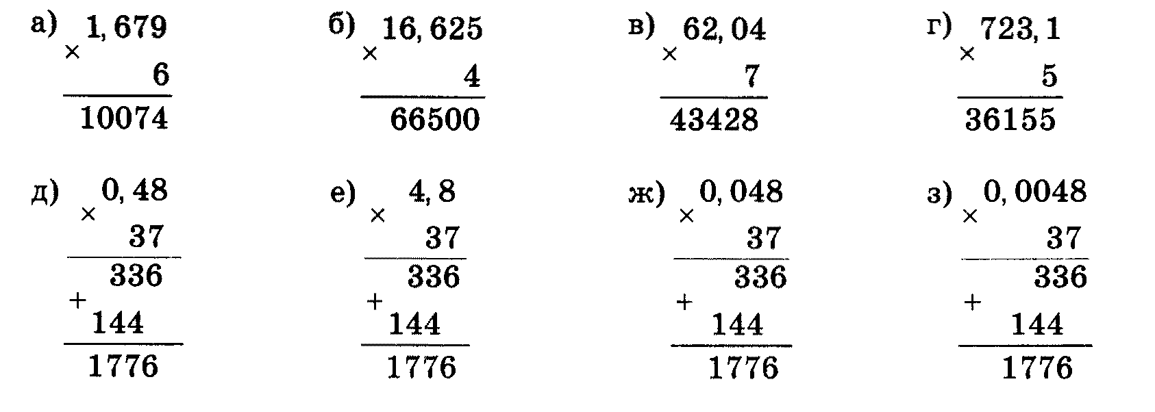
Игътибарлылык порты.
2. Тиешле урынына өтерне куегыз

Slide 12
Җитезләр ярымутравы.
Мәсьәлә №1312
Автомашина 48,4 км/сәг тизлек белән 3 сәг, 56,6 км/сәг тизлек белән 5 сәг барган. Шушы вакыт эчендә автомашина күпме юл үткән?
48,8 *3 + 56,6 * 5 = 429,4 (км)

Slide 13
Төзүчеләр утравы.
№1308
Нәрсә исәпләргә?
Нәрсә ул периметр?
Алтыпочмакның яклары турында нәрсә бирелгән?
Бу алтыпочмакның периметрын ничек табарга?
Исәпләгез.
Җавапны әйтегез.
9,76 * 6 = 58,56

Slide 14
Физкультминут.

Slide 15

«Юнәлеш сайлау» култыгы.
Чагыштырыгыз:
а) 125,67 * 12,567
б) 7,4 * 7, 399
< ДӘРӘҖӘ
> БЕЛЕМ
= БАЙЛЫК
ДӘРӘҖӘ
БЕЛЕМ
БАЙЛЫК

Slide 16
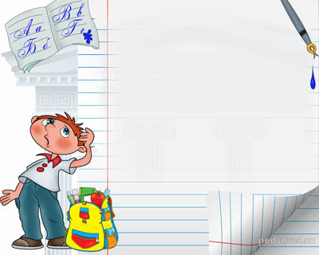
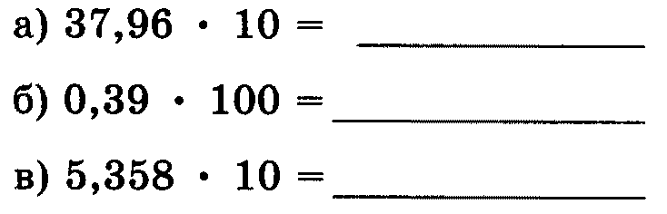
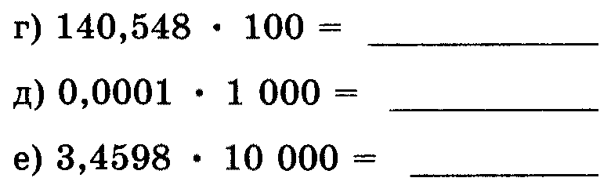
“БЕЛЕМ” иле.

Slide 17
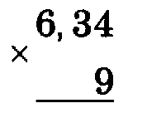
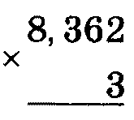
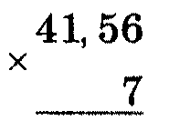
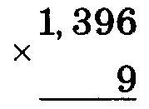
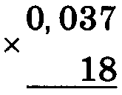
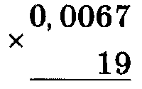
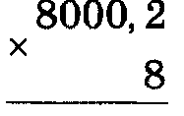
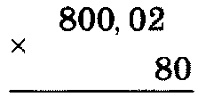
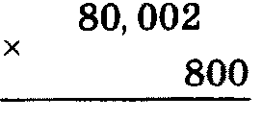
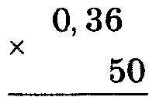
Балыкчылар яры
СӘЛАМӘТЛЕК

Slide 18
Йомгаклау
Сез бүгенге дәрестә нәрсә эшләргә өйрәндегез?
Унарлы вакланманы натураль санга тапкырлау нәрсә дигән сүз?
Унарлы вакланманы натураль санга тапкырлау кагыйдәсен әйтегез.
Унарлы вакланманы 10 га, 100 гә, 1000 гә ничек тапкырларга?
Сезгә бүгенге дәрес ошадымы?

Slide 19

Өйгә эш:
Игътибарыгыз өчен рәхмәт
204 битне укырга
№1330, 1331

